Slide 1




Aula 5
NExT
APOIO:
Nova Experiência
de Trabalho
Novas oportunidades,
novos desafios
Ao vivo | Nova edição

Slide 2






Acesso a bancos de dados Mapeamento OO-relacional
Aparecimento das linguagens OO
Necessidade de mapear registros (banco) em objetos (memória)
Ferramentas ORM (Object-Relational Mapping)
Uso indireto da API padrão
(moda antiga)
Dos anos 2000 para frente
Hibernate, JPA, ADO .NET
Aplicação
usa
Ferramenta ORM
usa a mesma API
API padrão
é implementada por diferentes drivers
Driver 1
Driver 2
...
Driver N
...

Slide 3
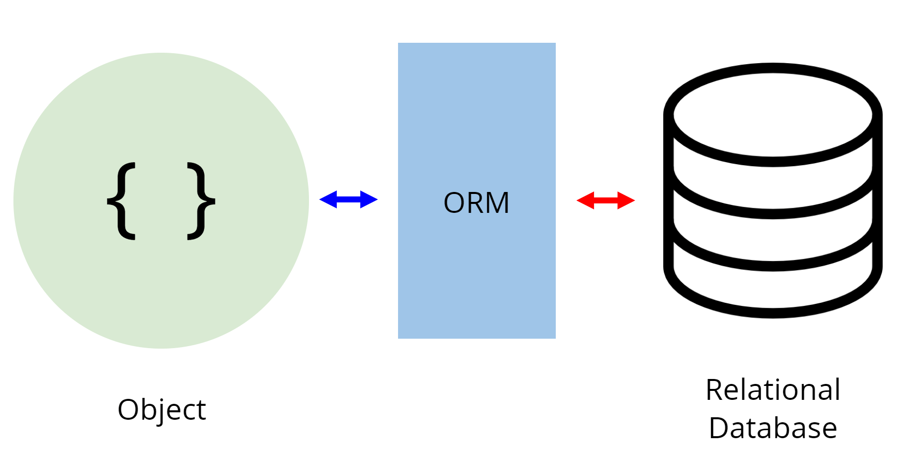
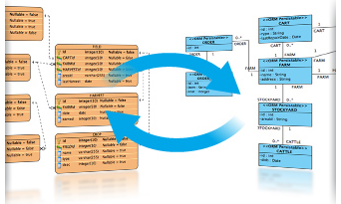
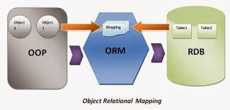
Ferramentas ORM Princípio básico
Mapeamento das equivalências entre
classes e tabelas, incluindo:
Campos x Atributos
Relacionamentos x Associações/Heranças
(EM DESENVOLVIMENTO)
Execução das conversões objeto-registro
e registro-objeto, incluindo:
Valores de campos x Valores de atributos
Navegações em memória x Navegações no banco
(EM RUNTIME)

Slide 4
Ferramentas ORM Características gerais
ORM – Object-relational mapping
Dentro de um contexto de aplicação OO, automatiza
A montagem de comandos SQL de atualização (UPDATE, DELETE, INSERT) a partir de dados de objetos em memória
A montagem de comandos SQL de consulta (SELECT)
A construção de objetos (individuais ou em listas) que representam resultados de consultas
Definição do mapeamento por anotações em classes e/ou por arquivos XML de configuração

Slide 5
Ferramentas ORM Características gerais
Linguagem de consulta SQL-like
Abstração de SQL e de SQL-like
Abstração do gerenciamento de transações
Controle do nível de isolamento de transações
Construção dinâmica de comandos SQL
Navegação entre objetos como “joins” de tabelas

Slide 6
Ferramentas ORM Vantagens
Elimina muito trabalho braçal de mapeamento OO-relacional e de escrita de SQL
Reduz significativamente a ocorrência de erros de programação identificados em tempo de execução
Abstração do gerenciamento de transações
Em muitos casos, ganhos de performance
Em casos mais simples, abstração total (não se escreve uma linha de código)

Slide 7
Ferramentas ORM Desvantagens
Maior curva de aprendizado em relação ao “velho e bom” SQL / API SQL pura (ex. ODBC / ADO / JDBC)
Se for usada abstração de linguagem de consulta, mais complexidade na escrita e no entendimento de queries
Em alguns casos, perda de performance
“Inferno” do excesso de programação declarativa
Eventual falta de controle de algumas ações e aspectos do acesso a bancos de dados

Slide 8
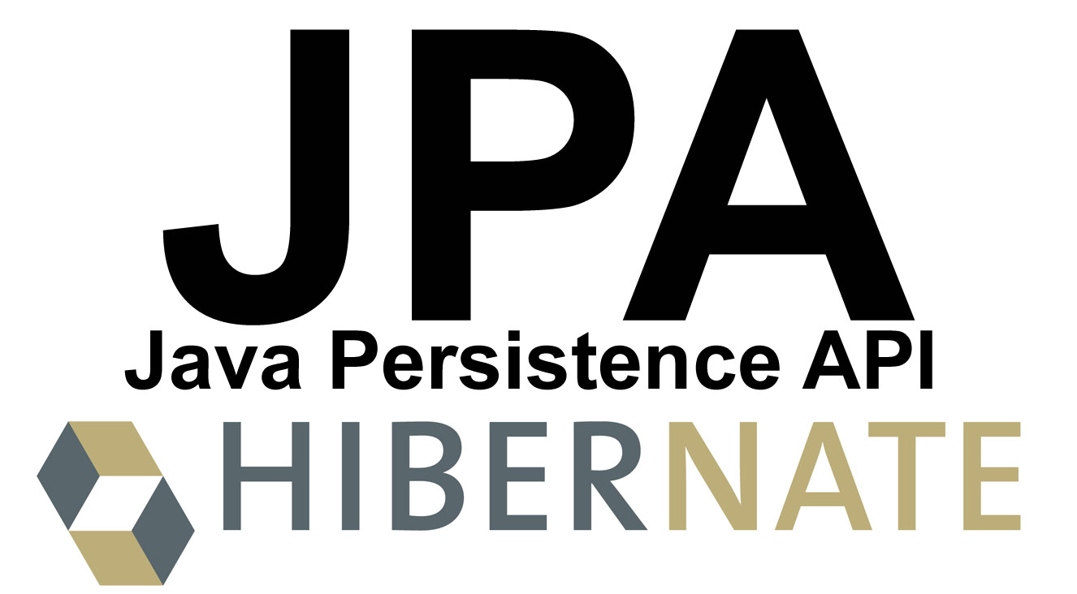
JPA / Hibernate JPA – conceito e características
JAVA Persistence API
Framework leve de persistência em JAVA que substitui o modelo EJB / Entity Beans com suporte a mapeamento OO-relacional (ORM)
JPA é a especificação de um padrão de acesso a dados a ser implementado por provedores de soluções desta natureza para as plataformas JAVA
Objetos são POJOs (Plain Old Java Object ou Velho e Simples Objeto Java), significando que os objetos possuem design simples que não dependem da herança de interfaces ou classes de frameworks externos - qualquer objeto com um construtor default deve poder ser feito persistente sem nenhuma alteração numa linha de código
Mapeamento Objeto-Relacional é inteiramente dirigido a metadados - anotações no código ou XML definido externamente
As consultas podem ser realizadas através da Java Persistence Query Language (JPQL), uma linguagem de consulta que é derivada do EJB QL
Configurações através de anotações, XML ou uma combinação das duas
Anotações são simples de usar, convenientes para escrever e fácil de ler.
Valores defaults, portanto para já sair usando JPA é simples, bastando algumas anotações.
Fonte: devmedia.com.br

Slide 9
JPA / Hibernate Hibernate – conceito e características
Hibernate é uma ferramenta de mapeamento objeto / relacional para ambientes Java
Provê facilidades para consultar e retornar os dados da consulta, e pode reduzir significativamente o tempo de desenvolvimento em contrapartida ao alto tempo gasto pelas operações manuais dos dados feitas com SQL e JDBC
Consulta e persistência objeto/relacional de alta performance. Uma das soluções ORM mais flexíveis e poderosas no mercado, faz o mapeamento de classes Java para tabelas de banco de dados e de tipos de dados Java para tipos de dados SQL
Mapeamento OO-relacional dinâmico
Geração de SQL em tempo de execução
Objetos entidade proxies para tabelas de bancos de dados
Abstração total da conversão de campos (tabelas) em atributos (classes) e vice-versa
Fonte: devmedia.com.br

Slide 10
JPA / Hibernate Relação entre JPA e Hibernate
Hibernate implementa JPA
JPA é a especificação de um padrão de acesso a dados relacionais, incluindo:
API de algumas funções
Padrão de mapeamento OO-relacional
Padrão de consultas
Padrão de configurações
Hibernate é uma das implementações do padrão JPA

Slide 11
JPA / Hibernate Funcionamento básico
Aplicação
usa
usa
API JPA
é implementada por
Hibernate
usa a mesma API
API JDBC
é implementada por diferentes drivers
Driver 1
Driver 2
...
Driver N
...

Slide 12
JPA / Hibernate Exemplo 1 e passo a passo
Modelar classes (atributos, associações / heranças)
Modelar tabelas (campos e relacionamentos)
Produto
- id: Long
- codigo: Long
- nome: String
- preco: Double
PRD_PRODUTO
INTEGER PRD_ID
INTEGER PRD_CD
CHAR PRD_NOME
DECIMAL PRD_PRECO
INTEGER TPR_ID
- tipo
1...*
1...N
1
1
TipoProduto
- id: Long
- codigo: String
- nome: String
TPR_TIPO_PRODUTO
INTEGER TPR_ID
CHAR TPR_CD
CHAR TPR_NOME

Slide 13

JPA / Hibernate Exemplo 1 e passo a passo
Implementar modelo lógico no banco de dados
PRD_PRODUTO
Integer PRD_ID
Integer PRD_CD
CHAR PRD_NOME
DECIMAL PRD_PRECO
Integer TPR_ID
Script DDL
1...N
1
TPR_TIPO_PRODUTO
Integer TPR_ID
CHAR TPR_CD
CHAR TPR_NOME

Slide 14
JPA / Hibernate Exemplo 1 e passo a passo
Implementar classes
public class TipoProduto {
private Long id;
private String codigo;
private String nome;
}
public class Produto {
private Long id;
private Long codigo;
private String nome;
private double preco;
private TipoProduto tipo;
}

Slide 15
JPA / Hibernate Exemplo 1 e passo a passo
Implementar mapeamento entre tabelas e classes
@Entity
@Table(name = "TPR_TIPO_PRODUTO")
public class TipoProduto {
@Id
@GeneratedValue(strategy = GenerationType.IDENTITY)
@Column(name="TPR_ID", nullable=false)
private Long id;
@Column(name="TPR_CODIGO", nullable=false, length=10)
private String codigo;
@Column(name="TPR_NOME", nullable=false, length=40)
private String nome;
}

Slide 16
JPA / Hibernate Exemplo 1 e passo a passo
Implementar mapeamento entre tabelas e classes
@Entity
@Table(name = "PRD_PRODUTO")
public class Produto {
@Id
@GeneratedValue(strategy = GenerationType.IDENTITY)
@Column(name="PRD_ID", nullable=false)
private Long id;
@Column(name="PRD_CD", nullable=false)
private Long codigo;
@Column(name="PRD_NOME", nullable=false, length = 50)
private String nome;
@Column(name="PRD_PRECO", nullable=false)
private double preco;
@ManyToOne
@JoinColumn(name = "TPR_ID", referencedColumnName = "TPR_ID")
private TipoProduto tipo;
}

Slide 17
JPA / Hibernate Exemplo 1 e passo a passo
Implementar métodos de atualização CRUD nas classes de repositório
@Service("produtoRepository")
public class ProdutoRepository {
@PersistenceContext
private EntityManager entityManager;
public Produto incluir(Produto produto) {
Session session = entityManager.unwrap(Session.class);
Produto newProduto = session.save(produto);
return newProduto;
}
public void alterar(Produto produto) {
Session session = entityManager.unwrap(Session.class);
session.saveOrUpdate(produto);
}
public void excluir(Produto produto) {
Session session = entityManager.unwrap(Session.class);
session.delete(produto);
}
}

Slide 18
JPA / Hibernate Exemplo 1 e passo a passo
Implementar métodos de consulta CRUD nas classes de repositório
@Service("produtoRepository")
public class ProdutoRepository {
@PersistenceContext
private EntityManager entityManager;
...
public Produto buscar(Long codigo) {
Session session = entityManager.unwrap(Session.class);
return session.get(Produto.class, codigo);
}
public List<Produto> consultarTodos() {
Session session = entityManager.unwrap(Session.class);
Query query = session.createQuery("FROM Produto ORDER BY nome");
return query.getResultList();
}
}

Slide 19
JPA / Hibernate Exemplo 1 e passo a passo
Implementar outros métodos de consulta nas classes de repositório
public class ProdutoRepositoryExt {
@PersistenceContext
private EntityManager entityManager;
...
public List<Produto> consultarPorCodigoEntreComNome(Long valor1,
Long valor2) {
Session session = entityManager.unwrap(Session.class);
Query query = session.createQuery("FROM Produto WHERE "
+ "nome IS NOT null AND "
+ "codigo BETWEEN :valor1 AND :valor2");
query.setParameter("valor1", valor1);
query.setParameter("valor2", valor2);
return query.getResultList();
}
}

Slide 20
JPA / Hibernate Exemplo 1 e passo a passo
Implementar outros métodos de consulta nas classes de repositório
public class ProdutoRepositoryExt {
@PersistenceContext
private EntityManager entityManager;
...
public List<Produto> consultarPorPrecoMaiorQue(double valor) {
Session session = entityManager.unwrap(Session.class);
CriteriaBuilder cb = session.getCriteriaBuilder();
CriteriaQuery<Produto> cq = cb.createQuery(Produto.class);
Root<Produto> root = cq.from(Produto.class);
Predicate[] predicates = new Predicate[1];
predicates[0] = cb.greaterThan(root.get("preco"), valor);
cq = cq.select(root).where(predicates);
Query query = session.createQuery(cq);
return query.getResultList();
}
}

Slide 21
JPA / Hibernate Exemplo 1 e passo a passo
Uma alternativa à implementação de um repositório CRUD...
Spring Boot disponibiliza implementação padrão
Programador não escreve UMA linha de código, só...
Define uma interface com o tipo da entidade
Usa a interface como atributo @Autowired em classes que precisam persistir a entidade
interface RepositorioProduto extends JpaRepository<Produto, Long> {
// from JPA API and Spring Boot
}
interface RepositorioProduto extends CRUDRepository<Produto, Long> {
// from JPA API and Spring Boot
}

Slide 22
JPA / Hibernate Exemplo 1 e passo a passo
Métodos dos filhos das interfaces JPA | Operação CRUD
void deleteById(TipoId id) | Exclusão (DELETE no HTTP)
Entidade save(Entidade ent) | Inclusão (POST no HTTP)
Entidade save(Entidade ent) | Alteração (PUT no HTTP)
Entidade findById(TipoId id) | Busca por chave primária (GET no HTTP)
List<Entidade> findAll() | Busca todos (GET no HTTP)

